Slide 1


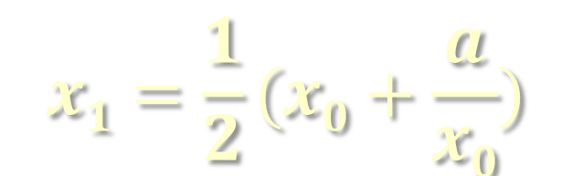
编写程序用迭代法计算a的平方根。迭代法平方根求解公式如下：
(源程序：Sample2_5.java)

Slide 2
（1）题解
  设a的平方根为x, 假设一初值x0=a/2(估计值)。
  根据迭代公式求出一个新值x1。
  计算 | x1-x0 | 是否小于给定的精度值 b。
  如果 | x1-x0 | <b 则x1就是平根的近似值，否则x1->x0继续计算。

Slide 3
（2）实现代码
……
x0=a/2;
x1=1.0/2.0*(x0+a/x0);
while(Math.abs(x1-x0)>0.00001)
{
x0=x1;
x1=1.0/2.0*(x0+a/x0);
}
……

Slide 4
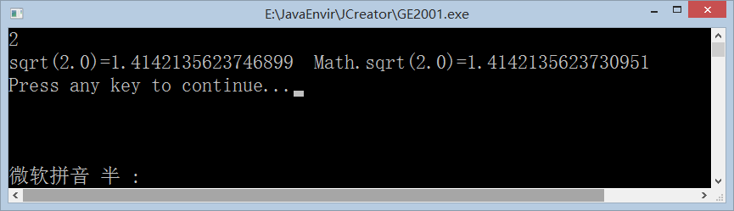
程序运行结果

Slide 5

（1）启动netbeans。
（2）创建新项目。
（3）编写程序。
（4）编译、运行。

